Slide 1


“Akreditasi Bermutu untuk Pendidikan Bermutu”
PENSKORAN DAN PEMERINGKATAN HASIL AKREDITASI SMP/MTs
Disampaikan pada :
RAPAT KOORDINASI AKREDITASI SEKOLAH/MADRASAH
BAP S/M PROVINSI JATIM DENGAN UPA KABUPATEN/KOTA
SE - PROVINSI JAWA TIMUR
SURABAYA, TANGGAL 30 MARET S.D. 1 APRIL 2017

Slide 2
Tujuan
Melalui paparan materi, diskusi, dan tugas mandiri peserta pelatihan diharapkan mampu menjelaskan dan melakukan penskoran serta menentukan peringkat akreditasi SMP/MTs

Slide 3
Strategi
Penjelasan
(40’)
Tanya
Jawab
(20’)

Slide 4
Bobot Butir
Instrumen Akreditasi SMP/MTs
➢ Bobot butir pernyataan terendah adalah 1, dan bobot butir
pernyataan tertinggi adalah 4. Definisi operasional bobot butir
adalah sebagai berikut.
• Bobot 1 adalah bobot minimal untuk mendukung fungsi
butir dalam proses pembelajaran agar dapat berlangsung.
• Bobot 2 adalah bobot yang mendukung fungsi butir
tersebut dalam proses pembelajaran yang layak.
  • Bobot 3 adalah bobot yang mendukung fungsi butir
  tersebut dalam proses pembelajaran yang baik.
  • Bobot 4 adalah bobot maksimal yang mendukung fungsi
  butir tsb dalam proses pembelajaran yang sangat baik.

Slide 5
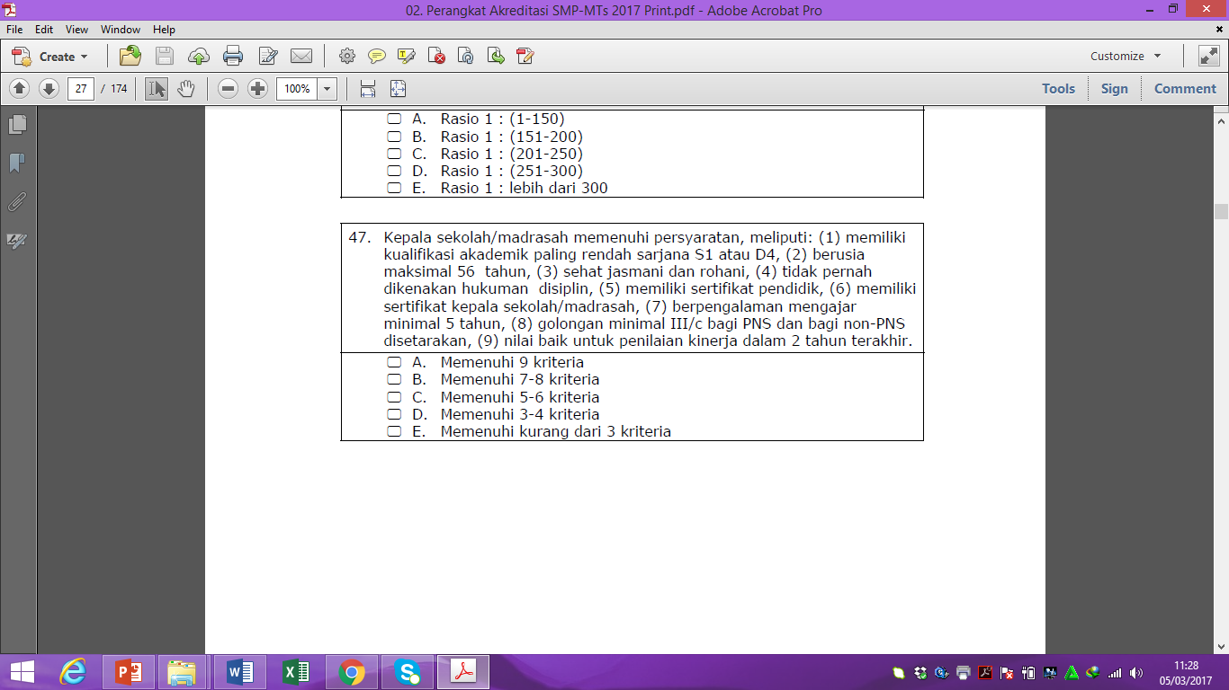
CONTOH BOBOT BUTIR 4
VI. Standar Pendidik dan Tenaga Kependidikan
Instrumen Akreditasi [Bobot butir 4]

Slide 6
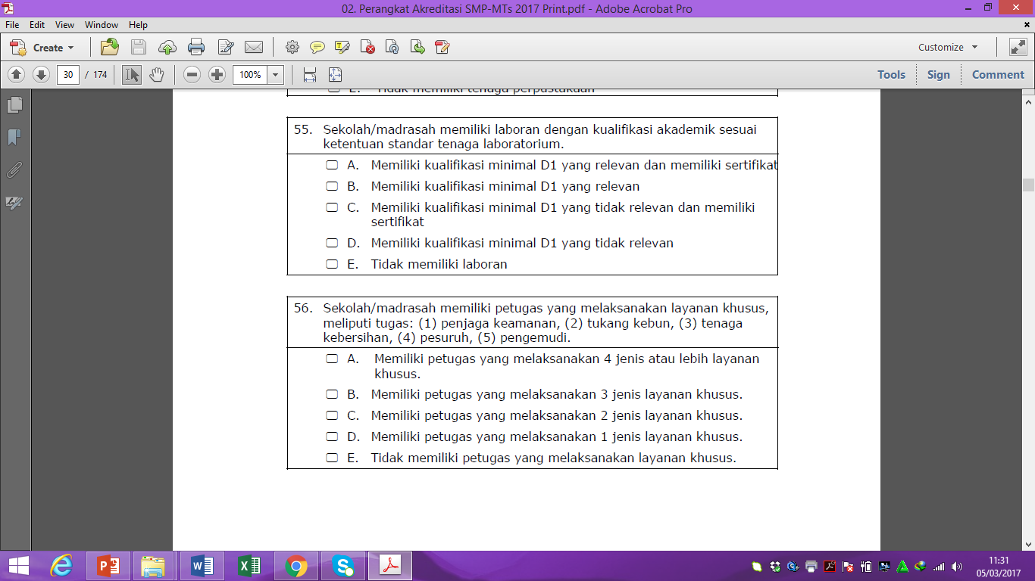
CONTOH BOBOT BUTIR 3
VI. Standar Pendidik dan Tenaga Kependidikan
Instrumen Akreditasi [Bobot butir 3]

Slide 7

CONTOH BOBOT BUTIR 2
VI. Standar Pendidik dan Tenaga Kependidikan
Instrumen Akreditasi [Bobot butir 2]

Slide 8
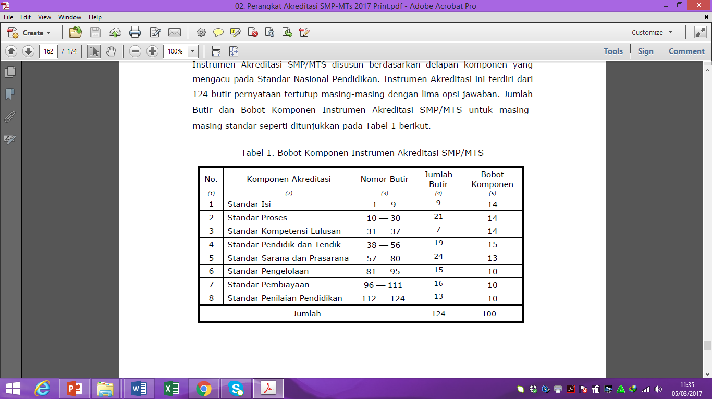
Bobot Komponen Instrumen Akreditasi SMP/MTs

Slide 9
LANGKAH-LANGKAH PENSKORAN
Hasil Akreditasi SMP/MTs
1. Menghitung skor tertimbang perolehan untuk setiap komponen akreditasi, mulai dari standar isi sampai dengan standar penilaian pendidikan.
2. Menentukan nilai komponen akreditasi untuk masing-masing standar.
3. Menentukan nilai komponen akreditasi skala ratusan (0-100).
Menentukan nilai akhir akreditasi sekolah/madrasah.
Penentuan Nilai Akhir Akreditasi harus dituliskan dalam bentuk bilangan bulat tanpa koma.
 Jika lebih dari 0,50 dibulatkan menjadi 1;
 Jika sama dengan 0,50 dibulatkan menjadi 1; dan
 Jika kurang dari 0,50 dibulatkan menjadi 0.
5. Menentukan peringkat akreditasi sekolah/madrasah.

Slide 10
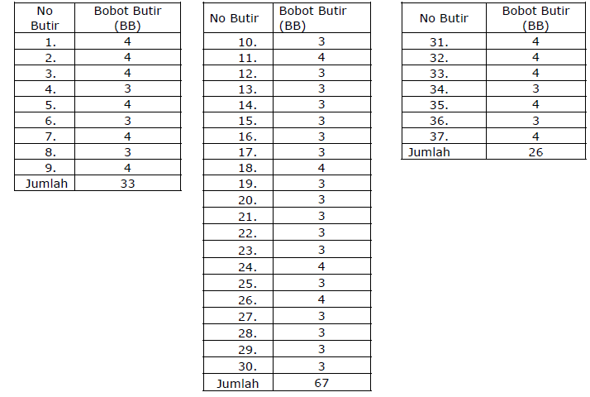
Bobot Butir dan Jumlah Bobot Butir Standar isi, proses, dan SKL
1. Standar Isi
2. Standar Proses
3. Standar Kompetensi Lulusan

Slide 11
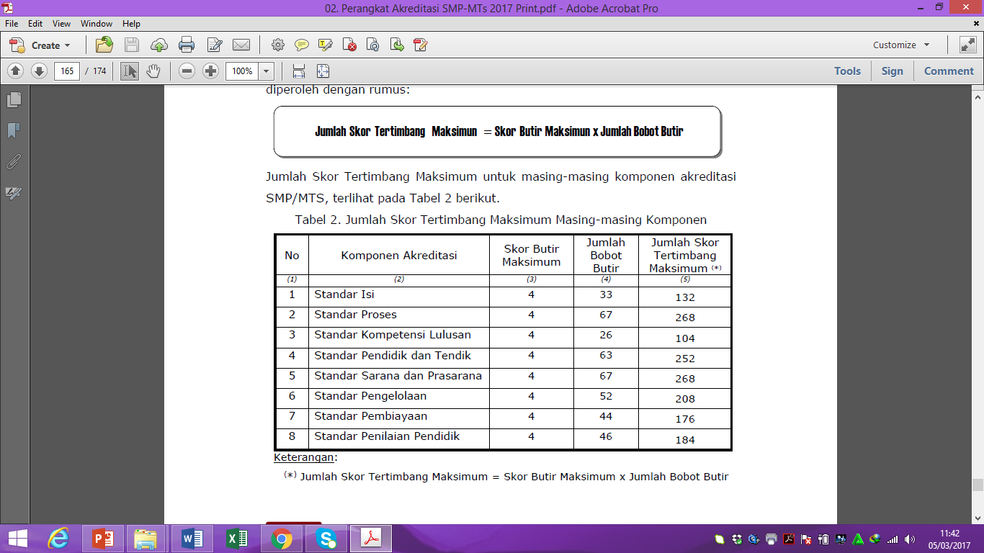
Skor Butir dan Jumlah Skor Tertimbang Maksimum
Instrumen Akreditasi SMP/MTs
1. Setiap butir pernyataan memiliki lima opsi jawaban tertutup yaitu “A”, “B”, “C”, “D”, atau “E”
2. Skor butir pernyataan yang dijawab A = 4 ; B = 3 ; C = 2 ; D = 1 ; atau
E = 0.
3. Jadi untuk setiap pernyataan, skor butir maks = 4 ; dan skor butir min = 0.
Ket: * Jumlah Skor Tertimbang Maks = Skor Butir Maks x Jumlah Bobot Butir

Slide 12
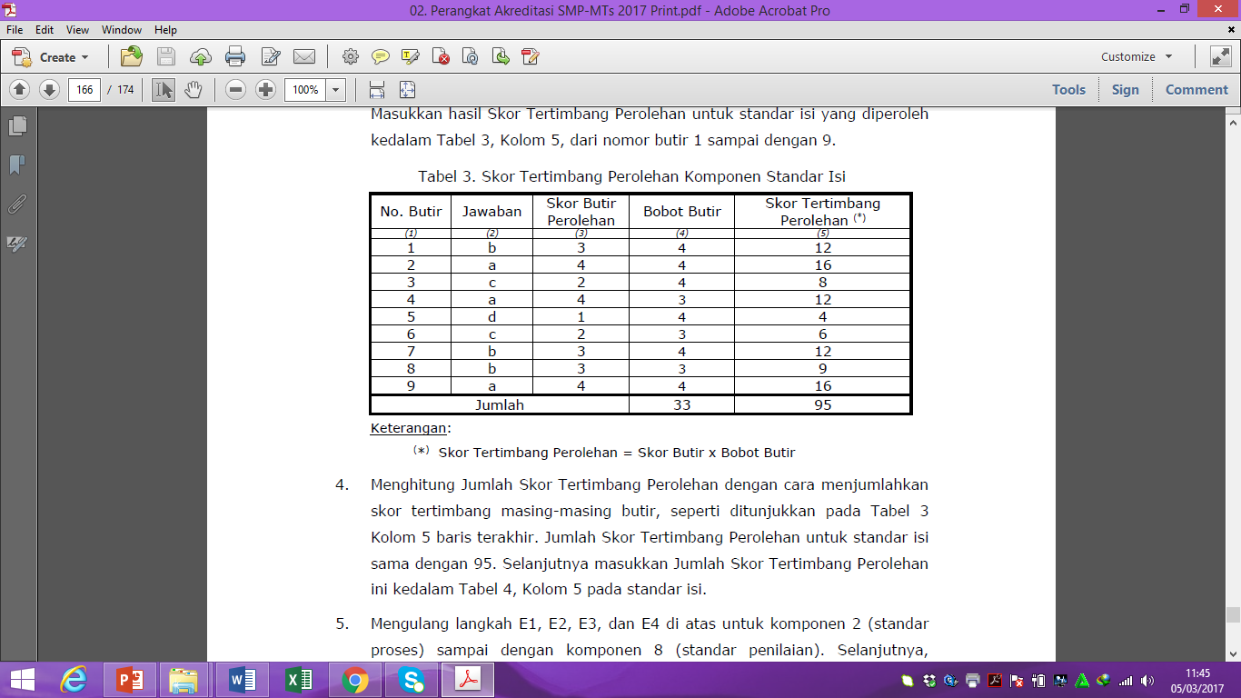
CONTOH :
Perhitungan Skor Tertimbang Perolehan (1)
Sebagai contoh jawaban butir pernyataan instrumen Akreditasi SMP/MTs
Standar Isi seperti ditunjukkan pada tabel berikut
1. Standar Isi

Slide 13
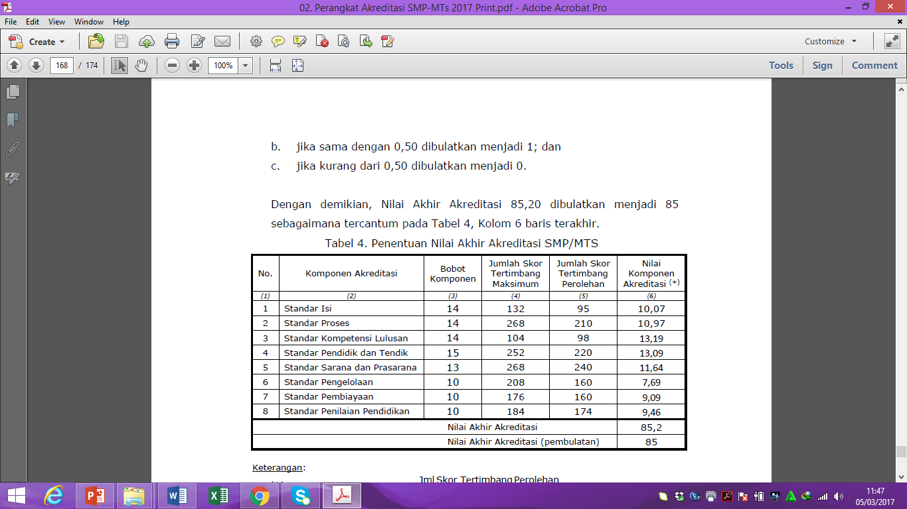

CONTOH :
Penentuan Nilai Komponen Akreditasi SMP/MTs
Ket: * Nilai Komponen Akreditasi =
Nilai Akhir Akreditasi = Jumlah nilai komponen akreditasi dari komponen 1 sampai 8
= 10,07 + 10,97 + 13,19 + 13,09 + 11,64 + 7,69 + 9,09 + 9,46
= 85,20
= 85 (dibulatkan)

Slide 14
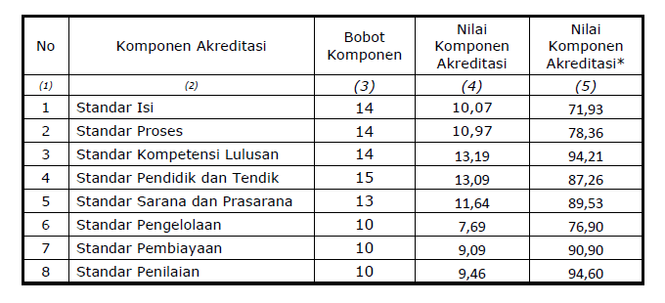


CONTOH:
Penentuan Nilai Komponen Akreditasi Skala Ratusan (0 – 100)
Nilai Akreditasi Komponen Skala Ratusan (0 – 100) merupakan nilai
persentase capaian untuk setiap komponen akreditasi.
Ket: * Nilai Komponen Akreditasi Skala Ratusan =
Nilai Komponen Akreditasi Skala Ratusan =
= 71,93
= 72 (dibulatkan)

Slide 15
Kriteria Status Akreditasi
      Sekolah/Madrasah dinyatakan “terakreditasi”, jika memenuhi seluruh kriteria berikut:
Memperoleh nilai akhir akreditasi sekurang-kurangnya 71;
Memperoleh Nilai Komponen Standar Sarana dan Prasarana tidak kurang dari 61; dan
Tidak ada nilai komponen standar di bawah 50.
Sekolah/madrasah dinyatakan “Tidak Terakreditasi” (TT) jika sekolah/madrasah tidak memenuhi kriteria di atas.

Slide 16
PEMERINGKATAN HASIL AKREDITASI
Sekolah/Madrasah memperoleh peringkat akreditasi
sebagai berikut.
Peringkat akreditasi A (Unggul), jika Sekolah/Madrasah
memperoleh Nilai Akhir Akreditasi (NA) sebesar 91 sampai dengan 100 (91 < NA < 100).
2. Peringkat akreditasi B (Baik), jika Sekolah/Madrasah memperoleh Nilai Akhir Akreditasi (NA) sebesar 81 sampai dengan 90 (81 < NA < 90).
3. Peringkat akreditasi C (Cukup Baik), jika Sekolah/Madrasah memperoleh Nilai Akhir Akreditasi (NA) sebesar 71 sampai dengan 80 (71 < NA < 80).

Slide 17
Tidak Terakreditasi
Sekolah/madrasah yang tidak terakreditasi adalah yang mendapat nilai akhir:
61 sampai dengan 70 (61 < NA < 70) dengan peringkat akreditasi D (Kurang).
0 sampai dengan 60 (0 < NA < 60) dengan peringkat akreditasi E (Sangat Kurang).

Slide 18
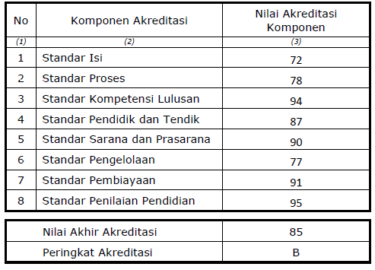
Nilai Akhir dan Peringkat Akreditasi

Slide 19
Berdasarkan contoh di atas
Nilai Akhir Hasil Akreditasi = 85
Nilai komponen sarana prasarana tidak kurang dari 61
Nilai dari delapan komponen akreditasi seluruhnya mendapatkan skor di atas 50
Dengan demikian, sekolah/madrasah tersebut dinyatakan
Terakreditasi dengan peringkat B (Baik).

Slide 20
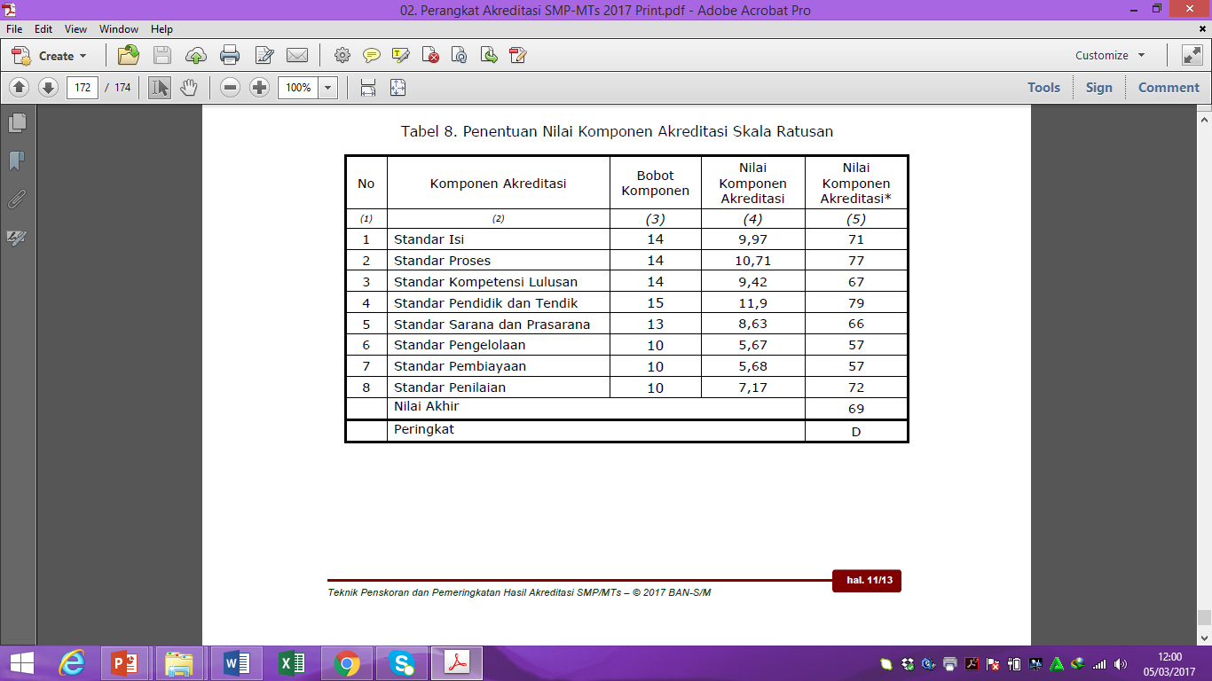
Contoh Sekolah Tidak Terakreditasi
Nilai akhir = 69
Nilai Komponen akreditasi pada standar Sarana dan Prasarana tidak kurang dari 61
Tidak ada nilai komponen standar di bawah 50
Berperingkat D dan Tidak Terakreditasi

Slide 21
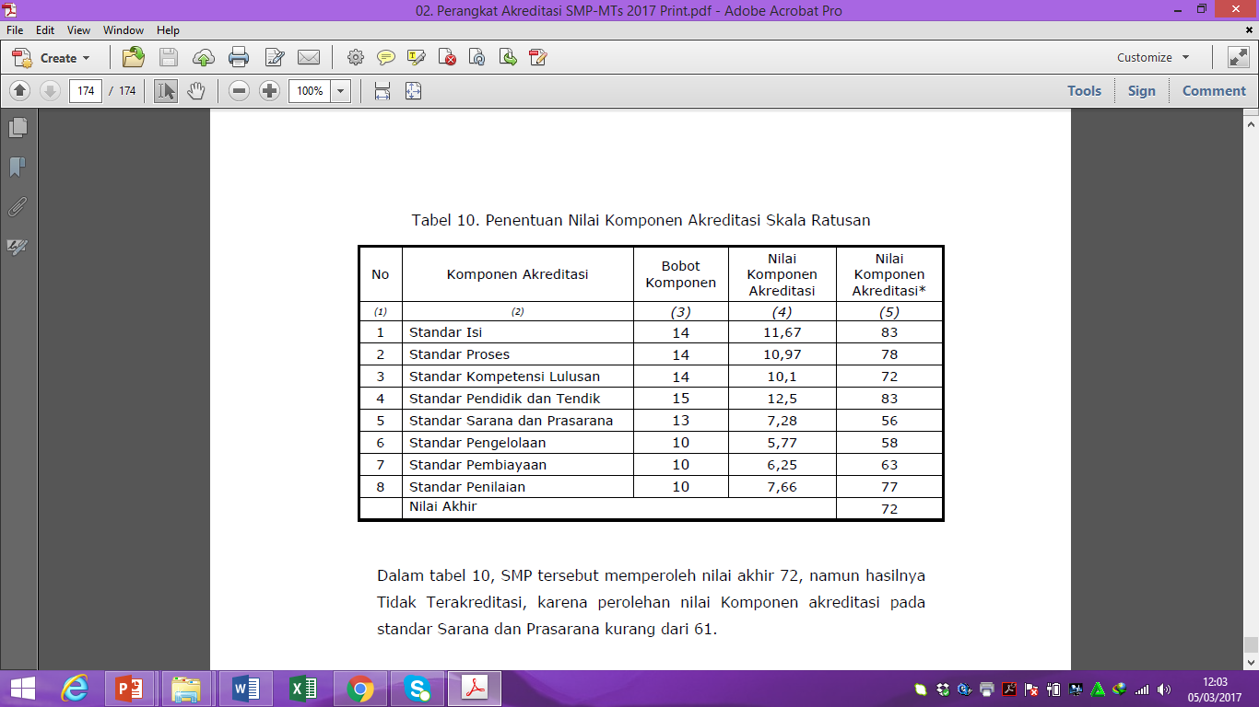
Contoh Sekolah Tidak Terakreditasi
Nilai akhir = 72
Nilai Komponen akreditasi pada standar Sarana dan Prasarana kurang dari 61
Tidak ada nilai komponen standar di bawah 50
Tidak Terakreditasi

Slide 22


